Slide 1
Notes:
Esta dispositiva sirve como Pantalla inicial

Slide 2
Jefe de la Unidad Técnica para la mejora de la Prestación de los Servicios del Programa Nacional de Saneamiento Rural del Ministerio de Vivienda Construcción y Saneamiento
Ing. Agrícola por la Universidad Nacional Agraria La Molina, cuenta con Post Grado como Especialista en Gobernabilidad y Gerencia Política y lleva más de 26 años de experiencia en la construcción de Políticas Públicas, en la Gestión Pública, en planeamiento estratégico, en presupuesto por resultados (diseño e implementación).
Asimismo, cuenta con amplia experiencia en la preparación, ejecución, supervisión, seguimiento y evaluación de Proyectos Sociales, y en el diseño de estrategias de alto impacto: “Estrategia Nacional para incrementar el porcentaje hogares con acceso a agua clorada en zonas rurales del Perú”, aprobada mediante RM N°078-2019-Vivienda.
Asimismo, tiene experiencia de articulación del
trabajo con los organismos cooperantes BID, CAF,
COSUDE, GIZ.
Ing. Víctor
CABRERA LA ROSA
Notes:
Diapositiva para Hoja de vida del expositor/a

Slide 3
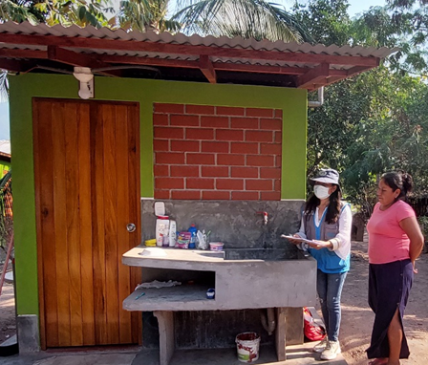
Áreas Técnicas Municipales
Núcleos Ejecutores
JASS
Notes:
Esta dispositiva sirve como caratula principal de la presentación. Podrán cambiar la fotografía por una de su preferencia, ya sea vertical u horizontal.

Slide 4
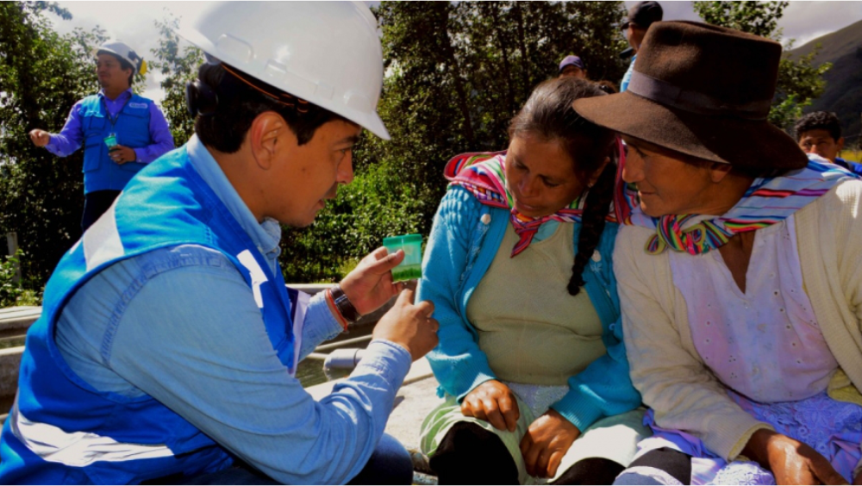
Áreas Técnicas Municipales
ATM
El ATM es un órgano de línea de la municipalidad a cargo de la gestión de los servicios de agua y saneamiento.
Monitorear
Supervisa
Fiscaliza y
Brinda asistencia y capacitación técnica a los Operadores y Organizaciones Comunales que prestan los servicios de saneamiento en el ámbito rural.
Funciones
Notes:
Diapositiva para Subtítulos Nivel 1, con presencia de fotografía y caja de texto. Si requieren la foto puede ser reemplazad por otra o por un gráfico

Slide 5
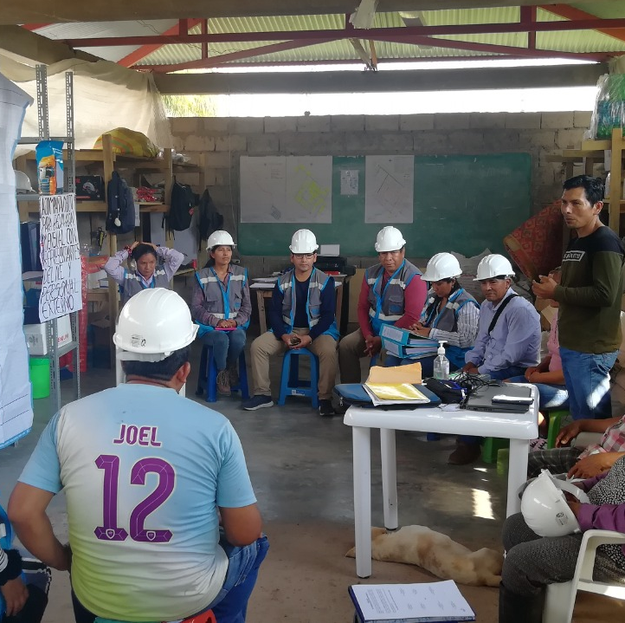
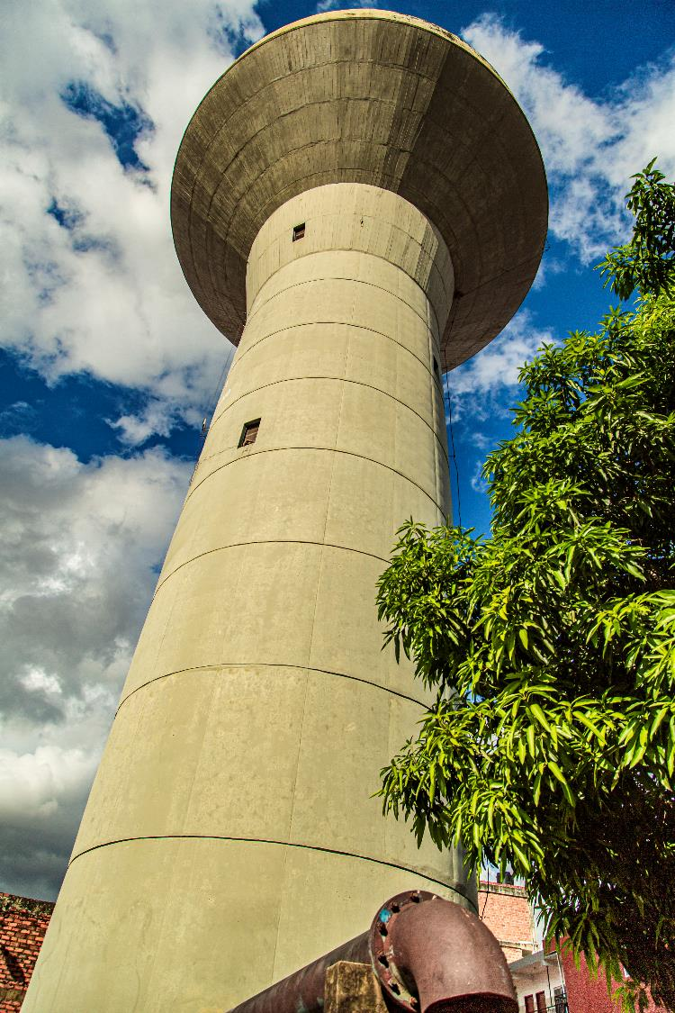
Núcleos Ejecutores
Grupo conformado por familias beneficiarias del proyecto de agua y saneamiento.
*Tiene carácter temporal
Reciben financiamiento
Compran materiales
Contratan al personal para la obra.
Entregan la obra al término
Funciones
Presidente (a),
Tesorero (a),
Secretario (a) y
Fiscal
*Elegidos en Asamblea General de Constitución del NE.
Integrantes
Notes:
Sub diapositiva, con opción a incluir epígrafes, fotos verticales y texto complementario

Slide 6
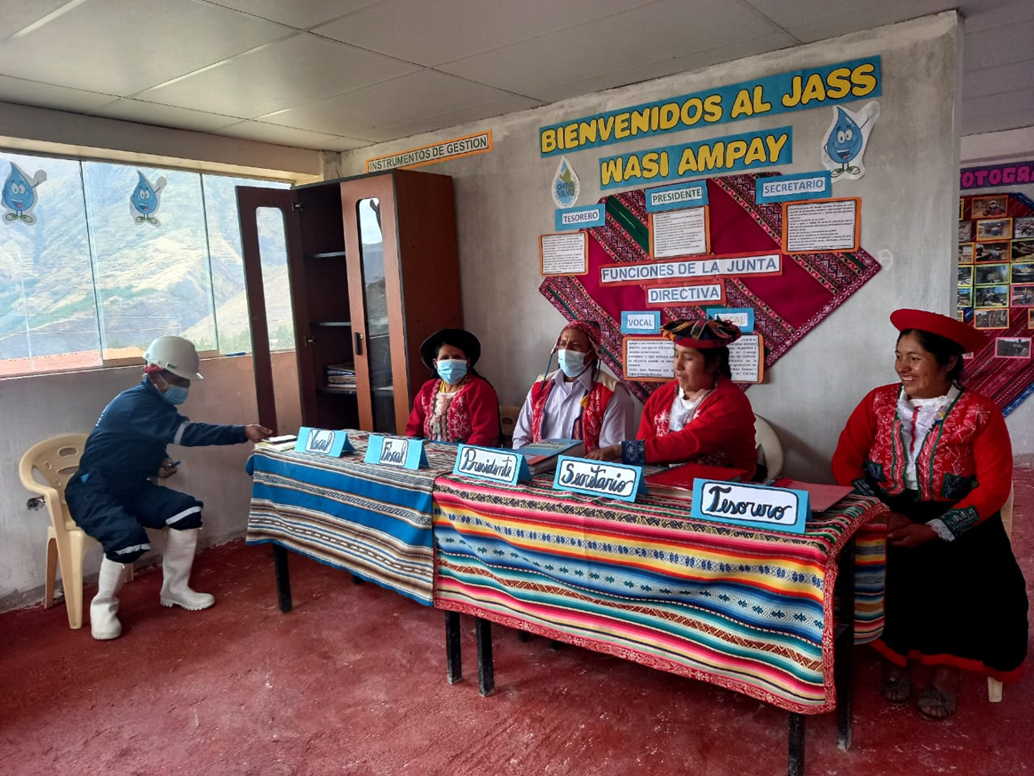
Juntas Administradoras de los Servicios de Saneamiento
JASS
Organización comunal encargada de brindar servicios de saneamiento rural. Se constituye sin fines de lucro, elegida por la comunidad y es reconocida por el ATM
Administrar, operar y mantener los servicios de saneamiento
Elaborar el plan anual de trabajo, el presupuesto y el cálculo de la cuota familiar.
Llevar el control del libro de caja, inventario y actas.
Funciones
Presidente
Secretario
Tesorero
Fiscal
Vocal
Integrantes
Notes:
Diapositiva para Subtítulos Nivel 1, con presencia de fotografía y caja de texto. Si requieren la foto puede ser reemplazad por otra o por un gráfico

Slide 7
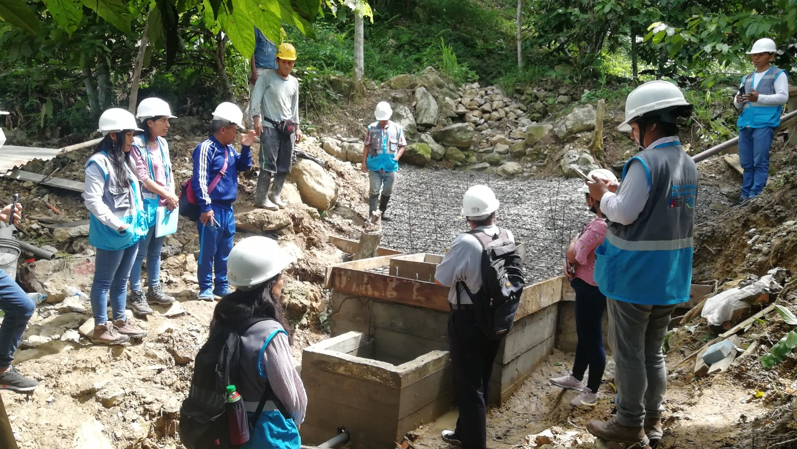
Articulación del ATM - Núcleo Ejecutor - JASS
NÚCLEO EJECUTOR
ATM
JASS
Recibe financiamiento para ejecutar proyectos de agua y saneamiento.
Compra materiales y contrata personal para la obra.
Participa como veedor del proyecto.
Encargado de recepcionar la obra.
Articula con el Núcleo Ejecutor la implementación del Plan de capacitación para familias y JASS.
Participa en actividades del proyecto.
Establece (ATM y Núcleo Ejecutor) la cuota familiar para mantenimiento de SAP
Al culminar el proyecto se encarga de la operación.
Participa en capacitaciones del Núcleo Ejecutor con el ATM.
Sostenibilidad de la infraestructura con apoyo de la comunidad
Infraestructura realizada con apoyo de la comunidad
Recibe la infraestructura
Notes:
Diapositiva para Subtítulos Nivel 1, con presencia de fotografía y caja de texto. Si requieren la foto puede ser reemplazad por otra o por un gráfico

Slide 8
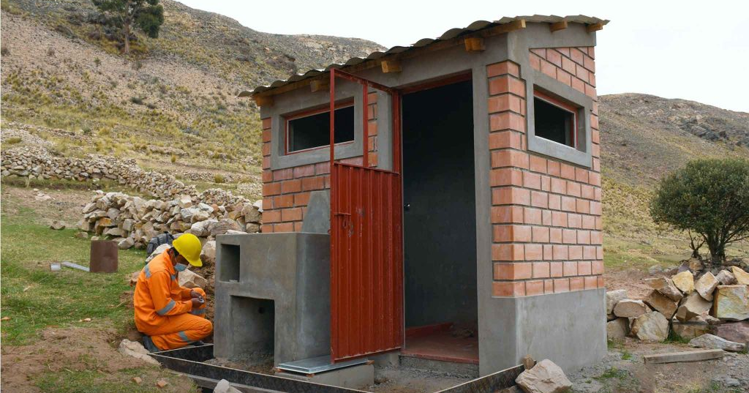
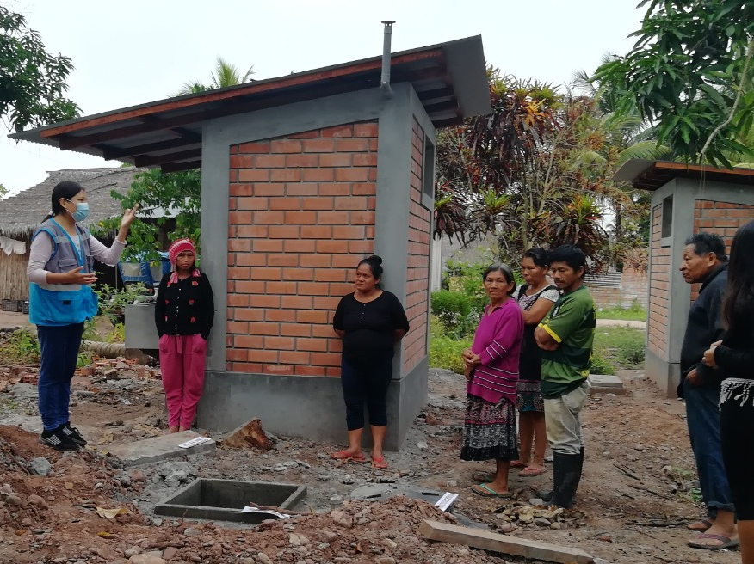
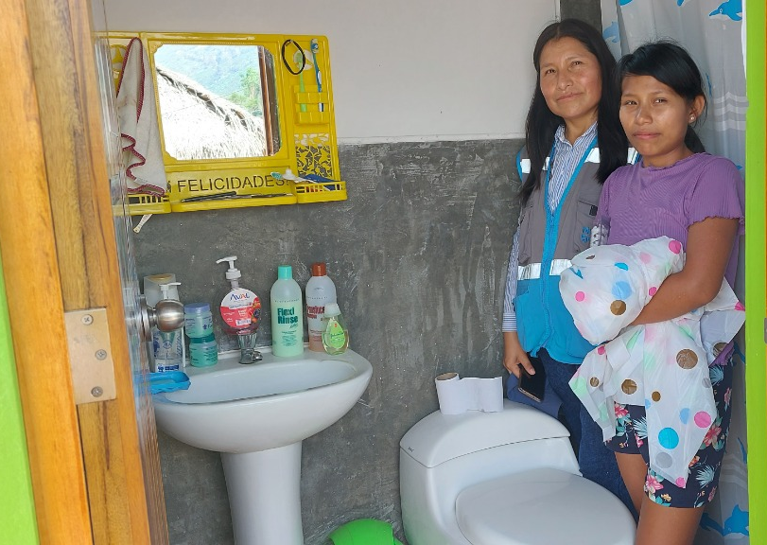
Caso de éxito
Núcleos Ejecutores
Proyecto UBS para Huacamayo – Chanchamayo – Junín
120 familias
3 instituciones (1 posta médica y 2 colegios)
Total 500 personas
87 UBS instaladas para familias
1 en Posta Médica
8 en colegios (4 primaria y 4 secundaria)
Ejecución 5 meses. (24 enero – 30 mayo)
*Actualmente se encuentra en transferencia al Gob local.
Notes:
Diapositiva para Subtítulos Nivel 1, con presencia de fotografía y caja de texto. Si requieren la foto puede ser reemplazad por otra o por un gráfico

Slide 9
Notes:
Diapositiva para Subtítulos Nivel 1, con presencia de fotografía y caja de texto. Si requieren la foto puede ser reemplazad por otra o por un gráfico

Slide 10
GRACIAS
GRACIAS!

